Slide 1
PENUNJANG DIAGNOSIS FISIOTERAPI
EKG
(ELEKTRO KARDIOGRAM)
Eko Wibowo, S.Ft, M. Fis

Slide 2
PENDAHULUAN
Elektrokardiografi adalah ilmu yang mempelajari aktivitas listrik jantung.
Elektrokardiogram (EKG) adalah suatu grafik yang menggambarkan rekaman listrik jantung.
Kegiatan listrik jantung dalam tubuh dapat dicatat dan direkam melalui elektroda-elektroda yang dipasang pada permukaan tubuh.

Slide 3
Elektrokardiograf merupakan merupakan alat bantu dalam pemeriksaan untuk mengetahui aktivitas listrik jantung.
Pemeriksaan EKG dilakukan dengan menempelkan lead (alat penerima impuls listrik jantung) di beberapa lokasi yang telah ditentukan. Setelah itu, informasi mengenai keadaan jantung dapat diketahui melalui pola grafik yang dihasilkan.

Slide 4
Jantung terdiri dari 4 bagian yaitu: Atrium (dextra & sinistra) & Ventrikel (dextra & sinistra).

Slide 5
Jantung mempunyai aktivitas listrik meliputi:
Sino Atrio Nodus,
Atrio Ventrikuler Nodus,
Berkas His dan
Serabut Purkinje,
Point penting dalam pembacaan EKG

Slide 6
Hal-hal yang dapat diketahui dari pemeriksaan EKG adalah :
Denyut dan irama jantung
Penebalan otot jantung (hipertrofi).
Kerusakan bagian jantung.
Gangguan aliran darah di dalam jantung.
Pola aktifitas listrik jantung yang dapat menyebabkan gangguan irama jantung

Slide 7
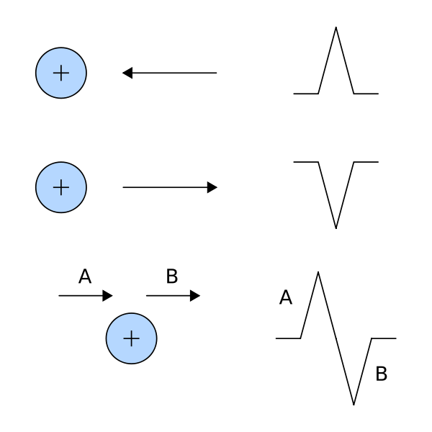
Sebuah elektrokardiogram diperoleh dengan menggunakan potensial listrik antara sejumlah titik tubuh menggunakan penguat instrumentasi biomedis:

Slide 8
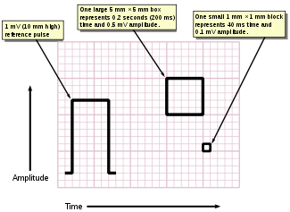
Kertas perekam EKG

Slide 9
Sebuah elektrokardiograf khusus berjalan di atas kertas dengan kecepatan 25 mm/s.
Setiap kotak kecil kertas EKG berukuran 1 mm².
Dengan kecepatan 25 mm/s, 1 kotak kecil kertas EKG sama dengan 0,04 s (40 ms).
5 kotak kecil menyusun 1 kotak besar, yang sama dengan 0,20 s (200 ms).
Karena itu, ada 5 kotak besar per menit.
12 sandapan EKG berkualitas diagnostik dikalibrasikan sebesar 10 mm/mV, jadi 1 mm sama dengan 0,1 mV.
Sinyal "kalibrasi" harus dimasukkan dalam tiap rekaman.
Sinyal standar 1 mV harus menggerakkan jarum 1 cm secara vertikal, yakni 2 kotak besar di kertas EKG.

Slide 10
Seleksi saring
Dalam mode monitor, penyaring berfrekuensi rendah (juga disebut penyaring bernilai tinggi karena sinyal di atas ambang batas bisa lewat) diatur baik pada 0,5 Hz maupun 1 Hz dan penyaring berfrekuensi tinggi (juga disebut penyaring bernilai rendah karena sinyal di bawah ambang batas bisa lewat) diatur pada 40 Hz
Dalam mode diagnostik, penyaring bernilai tinggi dipasang pada 0,05 Hz, yang memungkinkan segmen ST yang akurat direkam. Penyaring bernilai rendah diatur pada 40, 100, atau 150 Hz. Sebagai akibatnya, tampilan EKG mode monitor banyak tersaring daripada mode diagnostik

Slide 11
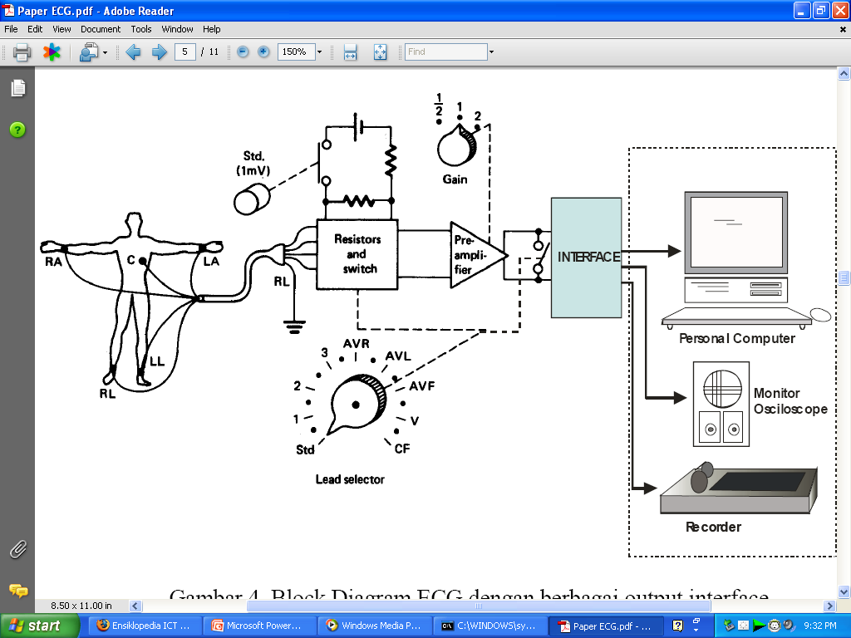
Rangkaian elektronika elektrokardiogram

Slide 12
Teknik Elektrokardiografi
• Standard Clinical ECG
–Menggunakan 12 Lead. Digunakan untuk menganalisa kondisi kesehatan jantung pasien.
• Vectorcardiogram
–Pemodelan potensial tubuh sebagai vektor 3 dimensi dengan sadapan bipolar Einthoven. Menggunakan 3 Lead.
• Monitoring ECG
–Menggunakan 1 atau 2 elektroda yang ditempelkan pada titik tertentu yang digunakan untuk memantau kondisi kesehatan jantung pasien dalam jangka waktu yang panjang

Slide 13
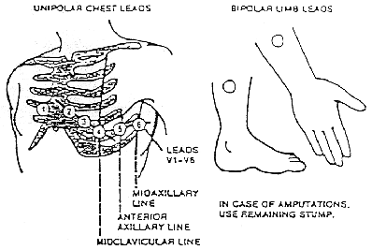
Sandapan (lokasi penempatan) EKG
Untuk memperoleh rekaman EKG dipasang elektroda-elektroda di kulit pada tempat-tempat tertentu. Lokasi penempatan elektroda sangat penting diperhatikan, karena penempatan yang salah akan menghasilkan pencatatan yang berbeda.
Lokasi
Pemasangan Lead EKG

Slide 14
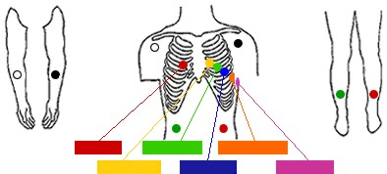
ECG Electrode Placement
Exercise Configuration
The right & left arm electrodes are transferred to the upper torso while the leg electrodes are transferred to the lower torso
Standard Configuration
Standard Configuration
Right Arm (white)
Left Arm (black)
Right Leg (green - ground)
Left Leg (red)
Precordial Leads
V1 red
V3 green
V5 orange
V2 yellow
V4 blue
V6 violet

Slide 15
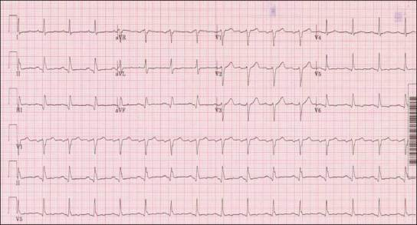
12 Sandapan normal
I, II, aVR dan lain-lain disebut dengan :
sandapan atau lead
Aktifitas listrik jantung hanya dapat direkam dari luar jantung
Pada prinsipnya ada 3 jenis sandapan yaitu:
Prekordial (dada),
Bipolar (Kaki dan Tangan 2 elektroda) dan
Unipolar (Kaki dan Tangan 3 elektroda).

Slide 16
Terdapat 3 jenis sandapan pada EKG, yaitu :
a. Sandapan Prekordial
Merupakan sandapan V1, V2, V3, V4, V5, dan V6 yg.
ditempatkan secara langsung di dada.
- Sandapan V1 ditempatkan di ruang intercostal IV di kanan sternum.
- Sandapan V2 ditempatkan di ruang intercostal IV di kiri sternum.
- Sandapan V3 ditempatkan di antara sandapan V2 dan V4.
- Sandapan V4 ditempatkan di ruang intercostal V di mid clavicular line.
- Sandapan V5 ditempatkan secara mendatar dengan V4 di linea axillaris anterior.
- Sandapan V6 ditempatkan secara mendatar dengan V4 dan V5 di linea mid axillaris.

Slide 17
b. Sandapan Bipolar
Merekam perbedaan potensial dari 2 elektroda, yang ditandai dengan angka romawi I, II dan III
a) Sandapan I : merekam beda potensial antara
tangan kanan (RA)yang bermuatan negatif (-) dengan
tangan kiri bermuatan positif (+).
b) Sandapan II : merekam beda potensial antara
tangan kanan yang bermuatan negatif (-)
dengan kaki kiri (LF) yang bermuatan positif (+)
c) Sandapan III : merekam beda potensial antara tangan
kiri (LA) yang bermuatan negatif (-) dan kaki
kiri yang bermuatan positif (+).

Slide 18
c. Sandapan Unipolar
Sandapan Unipolar Ekstremitas
aVR : merekam potensial listrik pada tangan kanan (RA) yang bermuatan (+), dan elektroda (-) gabungan tangan kiri dan kaki kiri membentuk elektroda indifiren.
aVL : merekam potensial listrik pada tangan kiri (LA) yang bermuatan (+) ,dan muatan (-) gabungan tangan kanan dan kaki kiri membentuk elektroda indifiren.
aVF : merekam potensial listrik pada kaki kiri (LF) yang bermuatan (+) dan elektroda
(-) dari gabungan tangan kanan dan kaki kiri membentuk elektroda indifiren.

Slide 19
Sandapan ekstremitas
Sandapan I adalah dipol dengan elektrode negatif (putih) di lengan kanan dan elektrode positif (hitam) di lengan kiri.
Sandapan II adalah dipol dengan elektrode negatif (putih) di lengan kanan dan elektrode positif (merah) di kaki kiri.
Sandapan III adalah dipol dengan elektrode negatif (hitam) di lengan kiri dan elektrode positif (merah) di kaki kiri.

Slide 20
Vectorcardiogram
merupakan salah satu teknik pengambilan sinyal jantung
•Menggunakan konfigurasi segitiga Einthoven
•Hanya menggunakan 3 lead
•Dapat mewakili keadaan jantung pasien

Slide 21
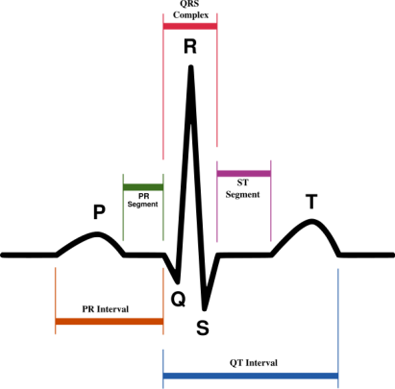
EKG NORMAL
Pada dasarnya EKG terdiri dari banyak gelombang, yang tiap gelombang mewakilkan satu denyut jantung (satu kali aktifitas listrik jantung).
Lihat gambar satu gelombang EKG:
Dalam satu gelombang EKG terdiri dari: Titik , Interval dan Segmen.
Titik terdiri dari :
Titik P, Q, R, S, T
Interval terdiri dari :
PR interval,
QRS interval dan
QT interval
Segmen terdiri dari :
PR segmen, dan
ST segmen

Slide 22
Penjelasan gambar :
Titik P mempunyai arti bahwa terjadinya denyutan/ kontraksi pada atrium jantung (dextra & sinistra).
Titik Q, R dan S mempunyai arti
bahwa terjadi denyutan/kontraksi pada ventrikel dextra & sinistra.
Titik T mempunyai arti
bahwa terjadi relaksasi pada ventrikel dextra & sinistra.

Slide 23
Gelombang P adalah defleksi positif pertama, gambarnya menyerupai bukit-cembung keatas. Gelombang Q adalah defleksi negatif pertama sebelum gelombang R, bentuknya kerucut menghadap kebawah, tetapi kadang-kadang gelombang ini hampir tidak kelihatan. Gelombang S adalah defleksi negatif pertama setelah gelombang R.
Gelombang R sendiri membentuk kerucut yang selalu menghadap keatas, kecuali di lead aVR atau pemasangan elektroda ekstremitasnya terbalik. Gelombang T berbentuk seperti bukit letaknya setelah kompleks QRS

Slide 24
Gelombang P
Gelombang P, terjadi akibat kontraksi otot atrium, gelombang ini relatif kecil karena otot atrium yang relatif tipis

Slide 25
Interval PR
Interval PR diukur dari awal gelombang P ke awal kompleks QRS, yang biasanya panjangnya 120-200 ms. Pada pencatatan EKG, ini berhubungan dengan 3-5 kotak kecil.

Slide 26
Kompleks QRS
Kompleks QRS yang normal berdurasi 0,06-0.10 s (60-100 ms) yang ditunjukkan dengan 3 kotak kecil atau kurang, namun setiap ketidaknormalan konduksi bisa lebih panjang, dan menyebabkan perluasan kompleks QRS.

Slide 27
Segmen ST
Segmen ST menghubungkan kompleks QRS dan gelombang T serta berdurasi 0,08-0,12 s (80-120 ms)

Slide 28
Gelombang T
Gelombang T menggambarkan repolarisasi (atau kembalinya) ventrikel

Slide 29
TERIMAKASIH

